Slide 1

Comité de Desarrollo de Membresía
15. proGrama de reembolso de gastos de marketing para las logias
(MRP)/ Facebook

Slide 2
Que es esto exactamente?
Un programa probado, diseñado para aumentar la membresía de su Logia mediante la utilización de publicidad pagada, dirigida y específica en Facebook. La Gran Logia de Florida le reembolsará hasta $ 600.00 por año si se sigue el programa.
Bajo la dirección de M:. W :. Foster, el objetivo es proporcionar a las Logias los medios para aumentar su membresía.

Slide 3
Como funciona?
Al ejecutar anuncios de generación de candidatos potenciales a través de la página de Facebook de la Logia (cada Logia participante deberá tener una página de Facebook de la Logia)
Los miembros de la Logia precalificarán los candidatos potenciales de manera oportuna a medida que ingresen
Tener reuniones previas a la solicitud con los candidatos de manera oportuna, a la vez que sean precalificados (reuniones semanales de puertas abiertas)

Slide 4
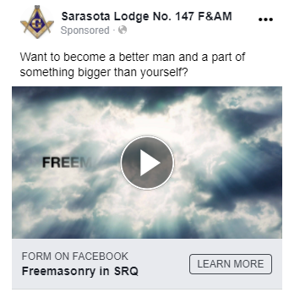
EJEMPLO DE UN ANUNCIO

Slide 5
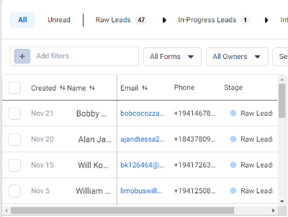
CONTACTOS GENERADOS

Slide 6
La Preparación es la Clave
. Ha habido Logias que han visto este programa funcionar tan bien que tuvieron que cerrar temporalmente el programa porque estaba abrumando la Logia con candidatos.
¡La preparación es Clave!
Haga que su Logia participe, tenga los comités adecuados preparados; solicitudes, investigación, equipos de grado, mentores, instructores de catecismo, esté preparado y listo para trabajar.

Slide 7
Recursos Provistos por el Equipo de Desarrollo de Membresia
Sesiones de entrenamiento vía Zoom para los Presidentes de los comités de las Zonas y Distritos para aprender cómo implementar el GL MRP e implementarlo en las Logias de sus distritos / zonas.
Entrenamiento en video que cubre:
  Configuración y uso de la página de Facebook
  Configuración y uso de anuncios de generación de Candidatos en Facebook
Instrucciones y pautas de muestra
  Seguimiento de hojas de cálculo para candidatos / peticiones
  Ejemplos de Diálogos para llamadas telefónicas
  Agendas recomendadas para las reuniones abiertas en Logia
  Ejemplos de correos electrónicos de seguimiento

Slide 8
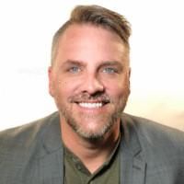
Como Empezar?
Asistiendo a las presentaciones a los Talleres via Zoom de Desarrollo de Membresia presentados por el H:. Chris Burns y su Comite.
Pueden contactar al H:. Burns via email :
chrisg.burns2@gmail.com
O

Slide 9
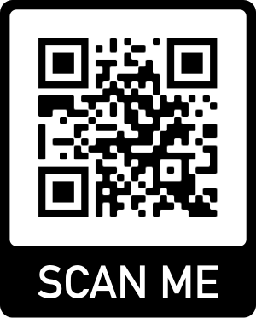
SCANEE ESTE CODIGO QR EN SU SMART PHONE USANDO SU CAMARA

Slide 10
Preguntas?
Por favor contactese con el H:. Burns

Slide 11
Cierre
Asegurese de tener sus registros completos firmados y fechados
Gracias por Asistir!!

